Slide 1
MARKETING
7. lecke
Szervezetek vásárlói magatartása, B2B marketing
Révész Balázs
reveszb@eco.u-szeged.hu

Slide 2
B2B marketing
Szervezeti piacok:
Ipari piac
Közvetítői piac
Kormányzati piac
Kapcsolati marketing
Ügyfélkapcsolat menedzsment

Slide 3
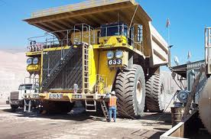
B2B marketing
Az ipari termékek piacának sajátos vonásai:
Származtatott kereslet
A kereslet merevsége, rugalmatlansága
Szervezet - szervezet kapcsolat
Nagy volumenű vásárlás
Kevesebb vevő
Professzionális vásárlók
Gyakori a közvetlen beszerzés
Reciprocitás
Lízing
Gyártani vagy beszerezni?

Slide 4
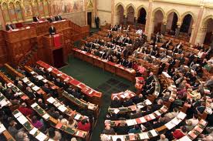
A kormányzati piac specialitásai:
az ár kiemelkedő szerepe
a minőség nem elsődleges szempont
politikai szempontok
lassú döntések
nyilvánosság (közbeszerzési törvény)
A viszonteladói piac jellemzői:
Továbbértékesítési célból vásárol
Származtatott kereslet
Nem hajt végre alapvető változtatást a terméken

Slide 5
Jelen tananyag a Szegedi Tudományegyetemen készült az Európai Unió támogatásával. Projekt azonosító: EFOP-3.4.3-16-2016-00014
Szegedi Tudományegyetem
GazdaságtUDOMÁNYI KAR
Közgazdász KÉPZÉS
Távoktatási TAGOZAT
LECKESOROZAT
Copyright © SZTE GTK 2017/2018
A LECKE tartalma, illetve alkotó elemeI előzetes, írásbeli engedély MELLETT használhatók fel.

